Slide 1



Slide 2
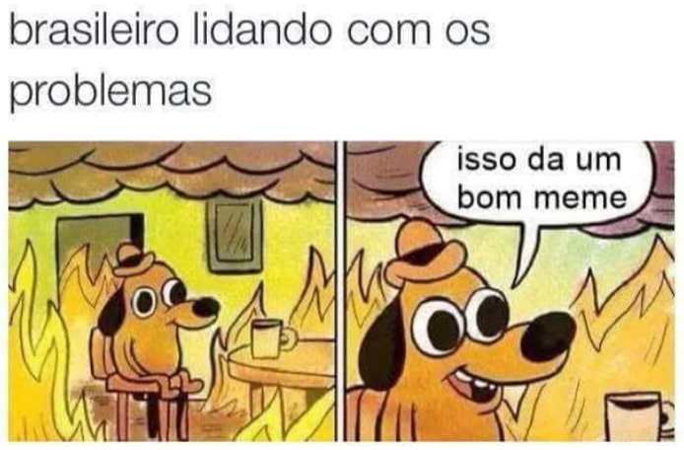
Pão na chapa

Slide 3
Expressões
foi de base
went of base
to describe something that does not work/exist anymore to describe that someone died/is dead
”Esse cara foi de base.”
“Esse computador foi de base.”

Slide 4
Correção
Compare suas respostas com as respostas do seu colega

Slide 5
Pretérito imperfeito
Antigamente, eu bebia muito no verão.
Ela estudava francês.
Eles moravam perto do centro.
Nós escrevíamos cartas para os amigos.
O avião para o Rio partia às 10 horas.
O senhor José fazia viagens para o Sul.
Os senhores liam os jornais da cidade?
Eu preferia viajar de ônibus.
As pessoas saíam nas procissões da Semana Santa.
Os trens partiam na hora.

Slide 6
Emprego do imperfeito
Ação inacabada
Hábito
Ação simultânea
Descrições

Slide 7
Quando eu era criança, sempre __________ (brincar) no parque com meus amigos.
Nós __________ (morar) em uma casa pequena no interior.
Na escola, os alunos __________ (estudar) muito para as provas.
Você __________ (falar) com seu avô todos os dias?
Minha avó sempre __________ (preparar) um bolo delicioso aos domingos.
Aos sábados, meus pais __________ (assistir) filmes comigo.
Antigamente, você __________ (viajar) para a praia nas férias?
Ele __________ (trabalhar) em um escritório no centro da cidade.
Nós sempre __________ (chegar) cedo para a aula de música.
Quando eu era jovem, __________ (praticar) esportes todos os dias.

Slide 8
Pretérito imperfeito: verbos irregulares
 | ser | ter | por
eu | era | tinha | punha
você, ele, ela | era | tinha | punha
nós | éramos | tínhamos | púnhamos
vocês, eles, elas | eram | tinham | punham

Slide 9
Eu sempre __________ (ser) muito curioso quando criança.
Quando éramos pequenos, __________ (ir) à casa da nossa avó todos os domingos.
Ele __________ (ter) um cachorro chamado Rex.
Nós __________ (vir) para a escola juntos todas as manhãs.
Você __________ (pôr) os brinquedos na caixa depois de brincar?
Antigamente, as pessoas __________ (dizer) que o mundo era plano.
Ela __________ (fazer) bolos deliciosos para a família.
Os alunos __________ (querer) aprender mais sobre a história do Brasil.
Meu pai __________ (saber) consertar qualquer coisa.
Vocês __________ (dar) presentes aos professores no final do ano?

Slide 10
Pretérito perfeito ou imperfeito?
Pretérito perfeito 🡪 ação encerrada e imediata
Pretérito imperfeito 🡪 ação contínua ou hábito
https://wordwall.net/pt/resource/15828558

Slide 11
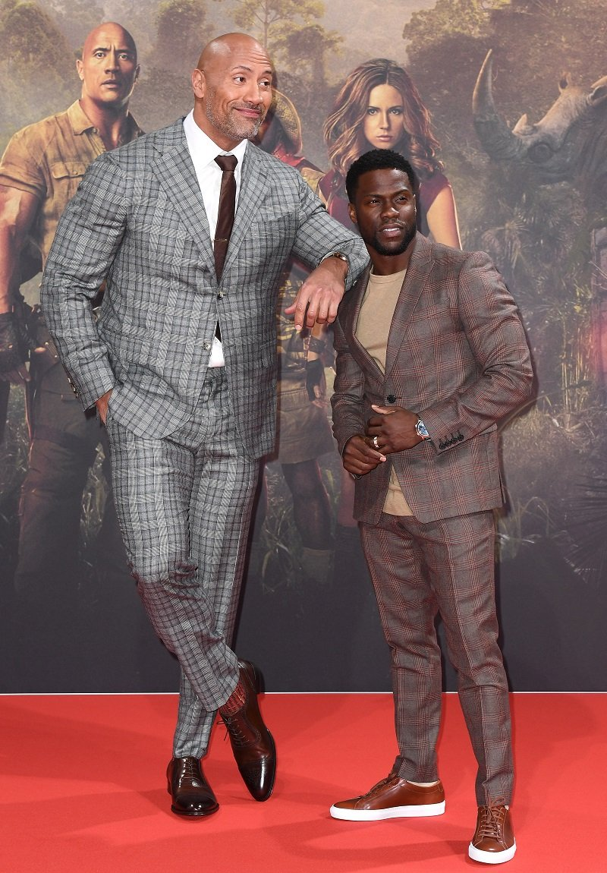
A localização dos adjetivos
The Rock é um ator grande
Kevin Hart é um grande ator

Slide 12
A localização dos adjetivos
Adjetivo | Significado antes do substantivo | Significado depois do substantivo
antigo | minha antiga casa = hoje não é mais minha casa | uma casa antiga = uma casa velha
bravo | um bravo homem = um homem forte e corajoso | um homem bravo = um homem estressado
certo | um homem de certa idade = idoso | eu estou certo = eu tenho certeza
caro | caro amigo = um amigo querido | um livro caro = um livro de preço elevado
grande | um grande homem = um homem celébre | um homem grande = um homem alto
pobre | pobre homem… = um homem triste | homem pobre = um homem sem dinheiro

Slide 13
A localização dos adjetivos
puro | pura formalidade = uma simples formalidade | ar puro = ar fresco
só | uma só vez = uma única vez | um homem só = um homem desacompanhado
simples | uma simples cadeira = apenas uma cadeira | uma pintura simples = uma pintura sem muitos detalhes
verdadeiro | um verdadeiro problema = um grande problema | um problema verdadeiro = um problema que não é falso

Slide 14
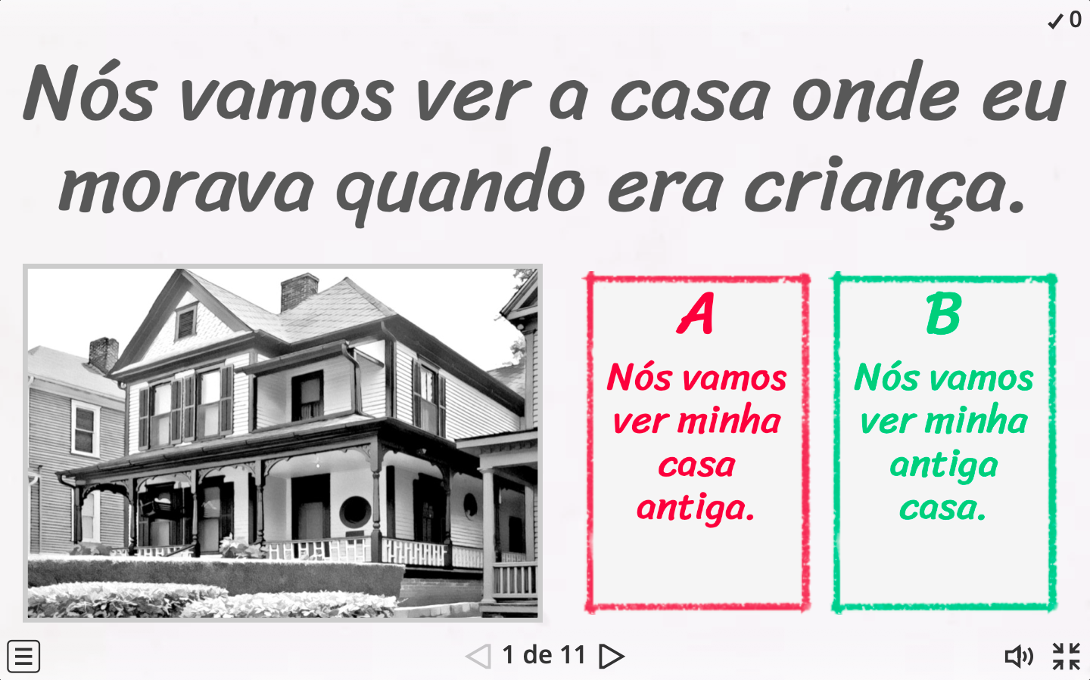
Vamos jogar!
https://wordwall.net/pt/resource/58510764

Slide 15
A família

Slide 16
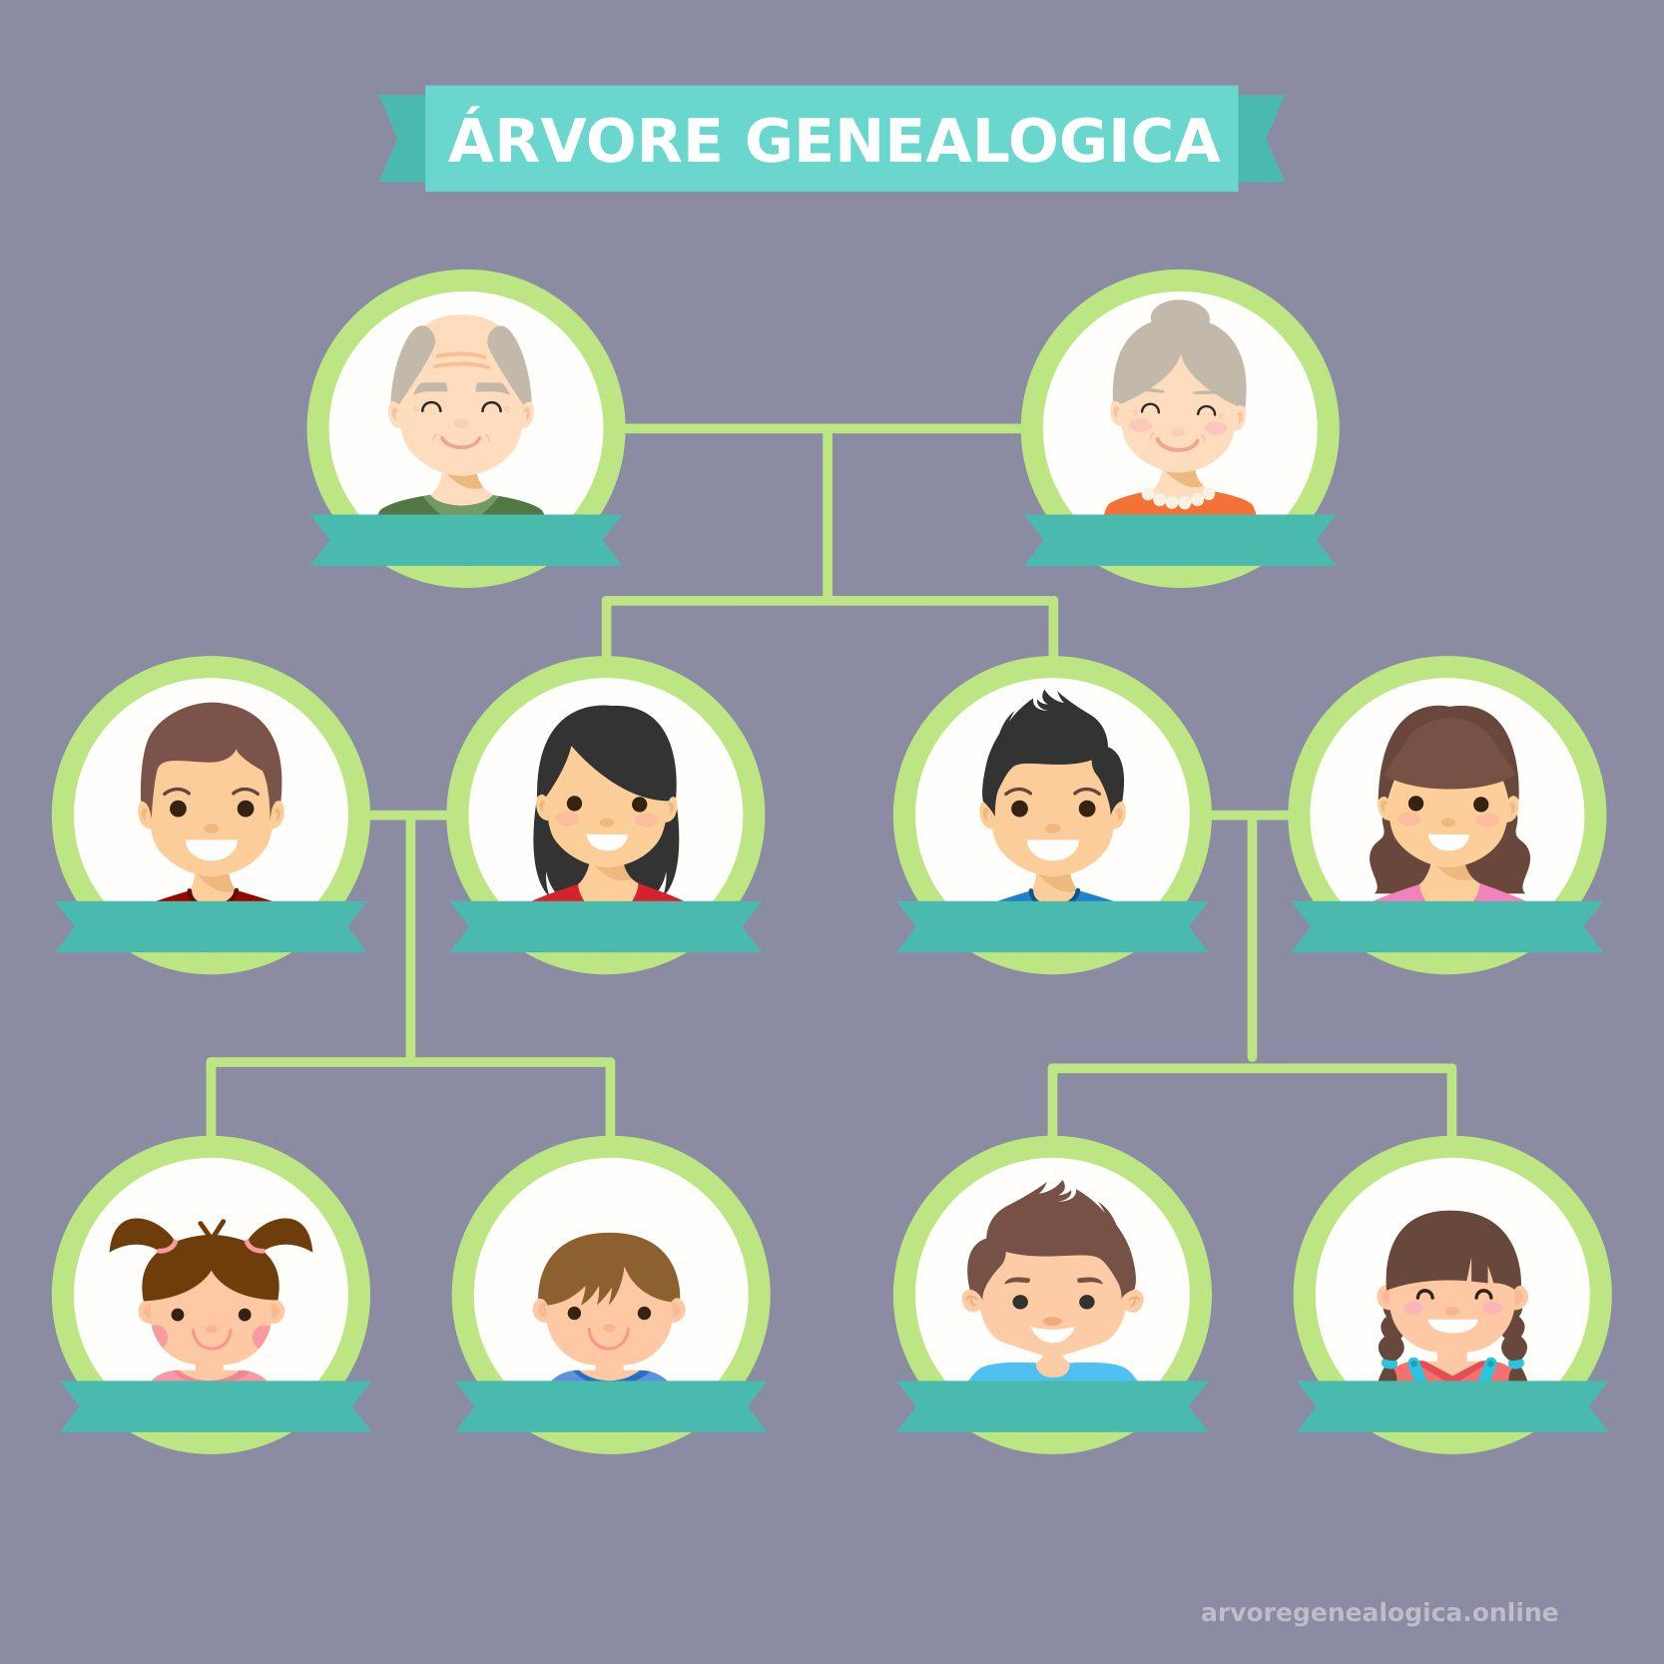
A família
mãe
pai
filho
filha
irmão
irmã
tio
tia
prima
primo
sobrinha
sobrinho
avó / vó
avô / vô

Slide 17
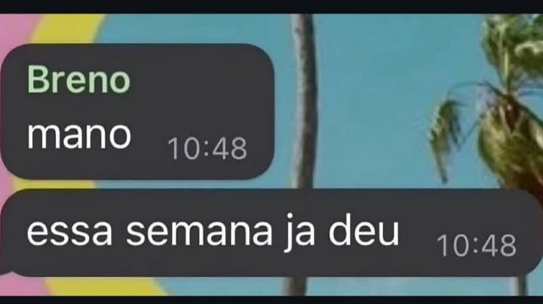
Suco de Brasil

Slide 18
Vamos conversar
Descreva sua família para seus colegas. Inclua todas as informações que puder.
nome, sobrenome
nacionalidade
aparência
idade
hábitos
gostos
lembranças

Slide 19
Expressões
tankar
to tank
to face something/someone/difficult situation
“Eu acho que não vou tankar essa prova.”
“Tankei esse prefeito.”

